Slide 1
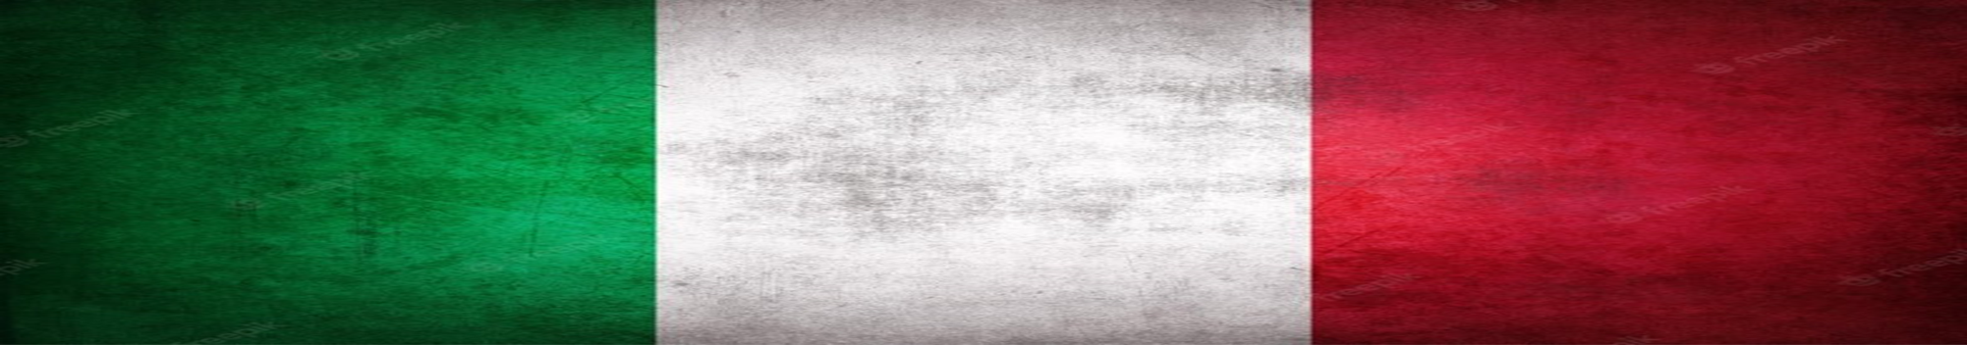

ID mobility: JOBS-01
Číslo projektu: 2024-1-CZ01-KA122-VET-000230261
Italská krása

Slide 2
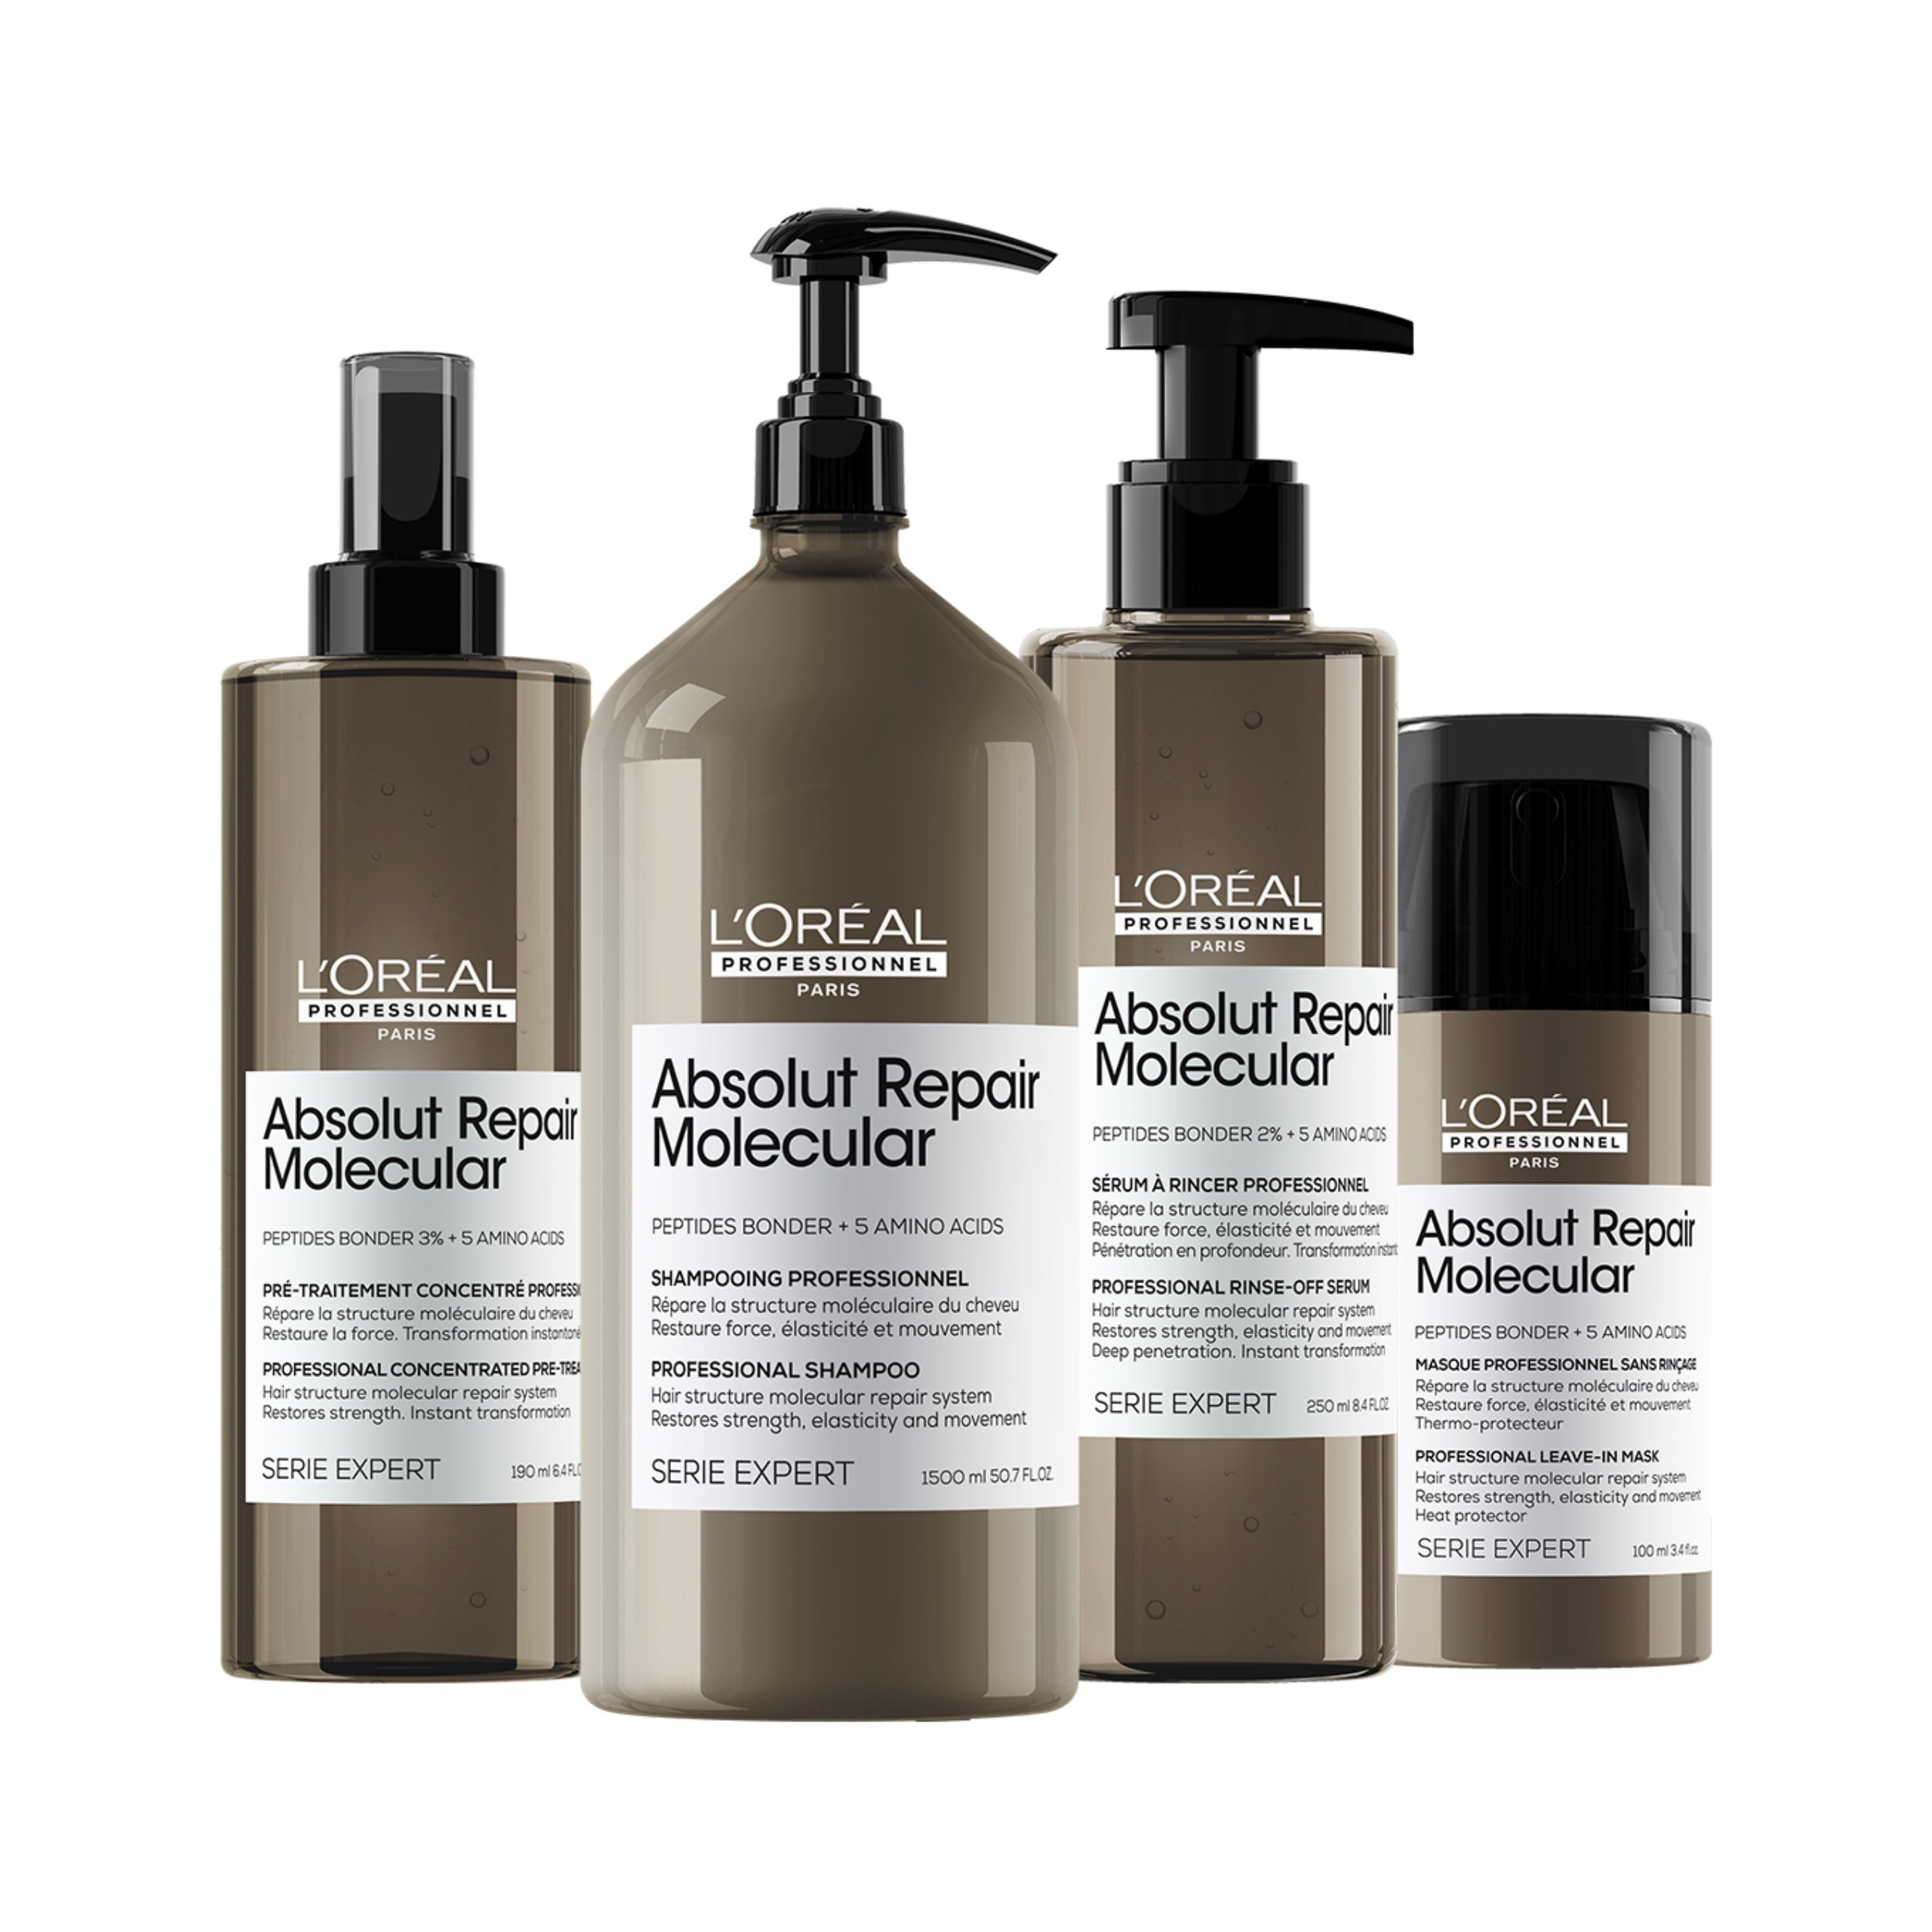
MOLEKULÁRNÍ OBNOVA VLASŮ S ABSOLUT REPAIR MOLECULAR

Slide 3
ÚVOD
Ráda bych vás seznámila s revolučním produktem pro obnovu vlasů – Absolut Repair Molecular od L'Oréal. Tento přípravek představuje nový přístup k regeneraci vlasů na molekulární úrovni a je navržen tak, aby obnovil poškozené vlasy a vrátil jim vitalitu a sílu.

Slide 4
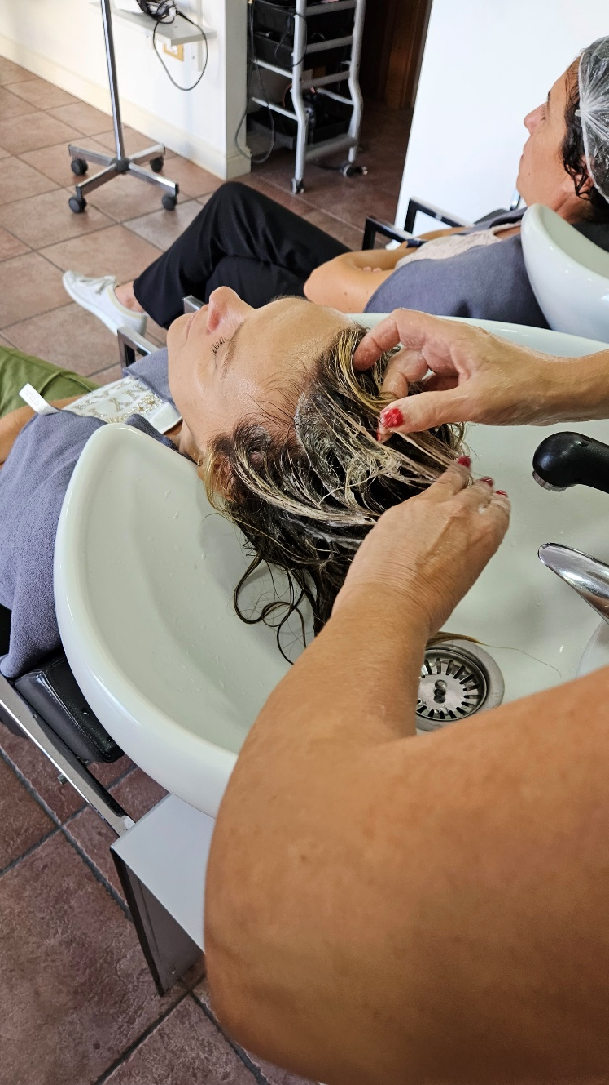
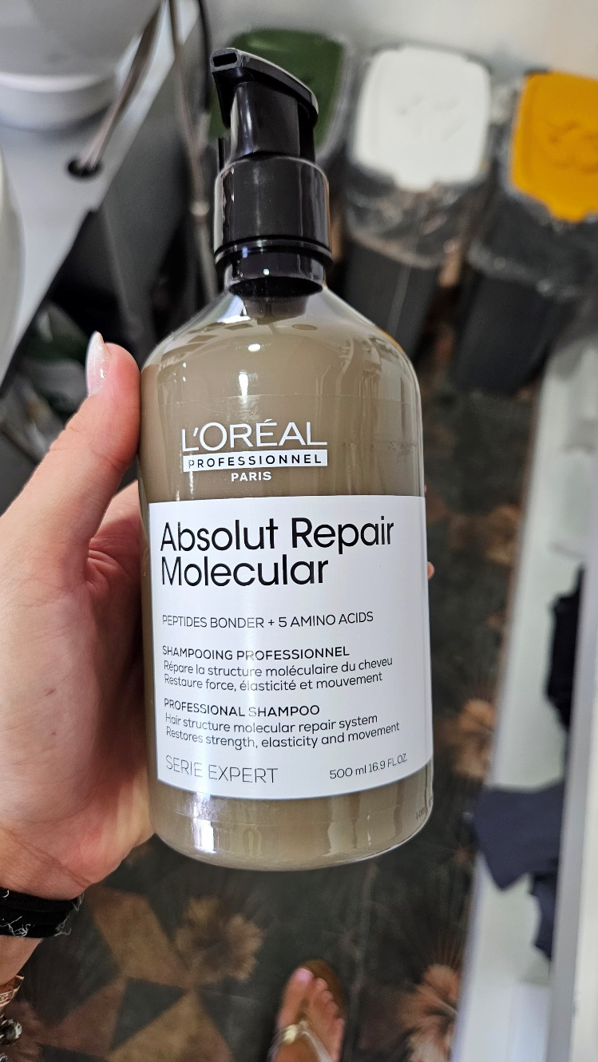
1.KROK- MYTÍ VLASŮ
Prvním krokem v péči o poškozené vlasy s řadou L'Oréal Absolut Repair Molecular je aplikace šamponu. Tento šampon jemně čistí vlasy a připravuje je na následnou regeneraci. Aplikuje se na mokré vlasy, jemně masírujeme pokožku, dokud nevznikne bohatá pěna, a poté důkladně opláchneme. Šampon se nechává působit během mytí, není nutné jej nechávat na vlasech delší dobu.

Slide 5
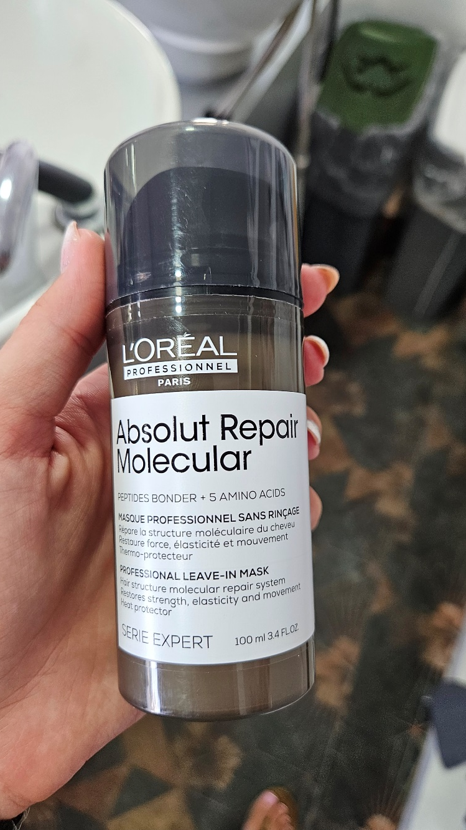
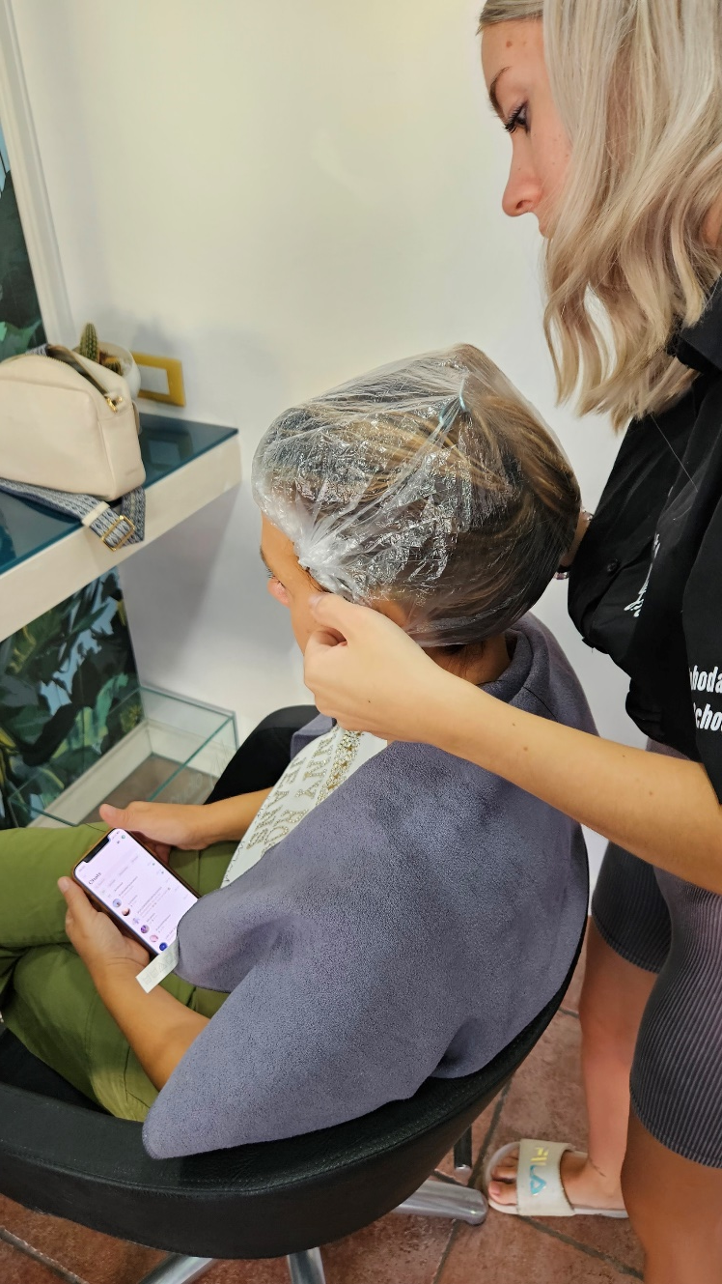
2.KROK- MASKA
Po umytí vlasů šamponem z řady L'Oréal Absolut Repair Molecular jsem na vlasy nanesla hloubkově posilující masku od stejné značky. Tato maska, která obsahuje patentovanou technologii s Peptides Bonder a pěti aminokyselinami, je navržena pro intenzivní regeneraci poškozených vlasů na molekulární úrovni. Masku jsem aplikovala rovnoměrně na umyté, ručníkem vysušené vlasy a poté jsem vlasy zakryla čepicí, aby aktivní látky mohly lépe proniknout do vlasového vlákna. Nechala jsem masku působit 60 minut, což zajišťuje hlubokou obnovu a regeneraci. Po této době jsem vlasy důkladně opláchla. Výsledkem byly vlasy, které působily silnější, hebčí a zářivější.

Slide 6
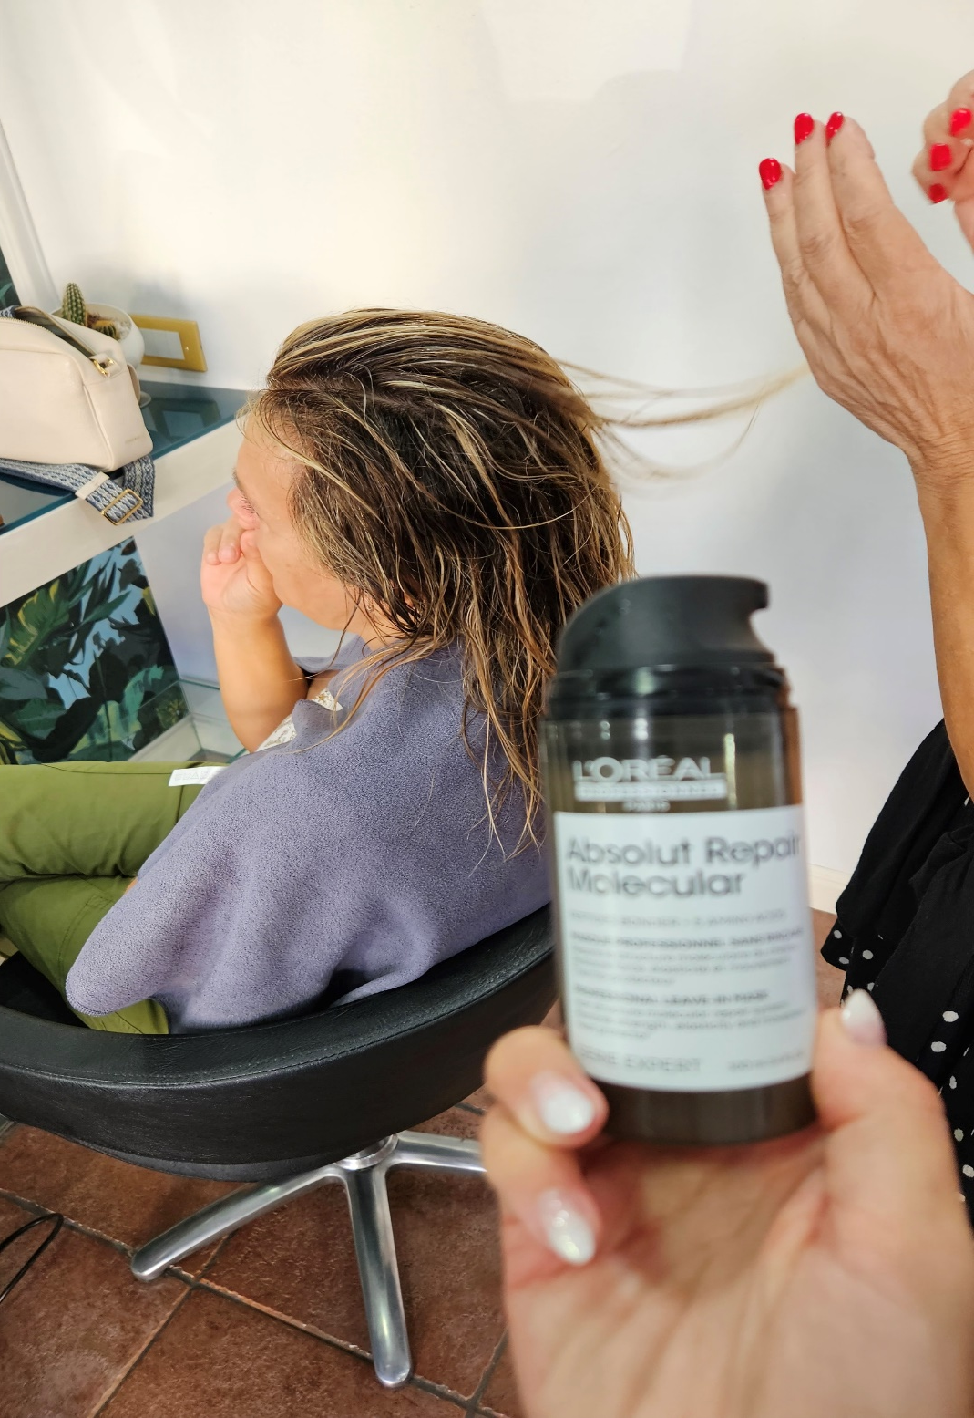
3.KROK- BEZOPLACHOVÁ MASKA
Po důkladném opláchnutí hloubkově posilující masky jsem na vlasy aplikovala bezoplachovou masku L'Oréal Professionnel Serie Expert Absolut Repair Molecular. Tento produkt je navržen pro okamžitou regeneraci a posílení poškozených vlasů. Jeho patentované složení obsahuje Peptides Bonder a pět aminokyselin, které obnovují molekulární strukturu vlasů, zvyšují jejich sílu až o 97 % a hebkost o 52 %. Lehká textura masky proniká hluboko do vlasového vlákna, navrací mu sílu a zanechává vlasy lesklé a zdravé na pohled. Navíc poskytuje termoochranu až do 230 °C a chrání vlasy před vnějšími vlivy.
Postup aplikace:
1. Vlasy jsem rozdělila do dvou sekcí.
2. Na každou sekci jsem aplikovala jednu dávku masky pomocí pumpičky.
3. Pro optimální rozložení produktu jsem vlasy pročesala.
4. Masku jsem neoplachovala a pokračovala v úpravě vlasů podle potřeby.

Slide 7
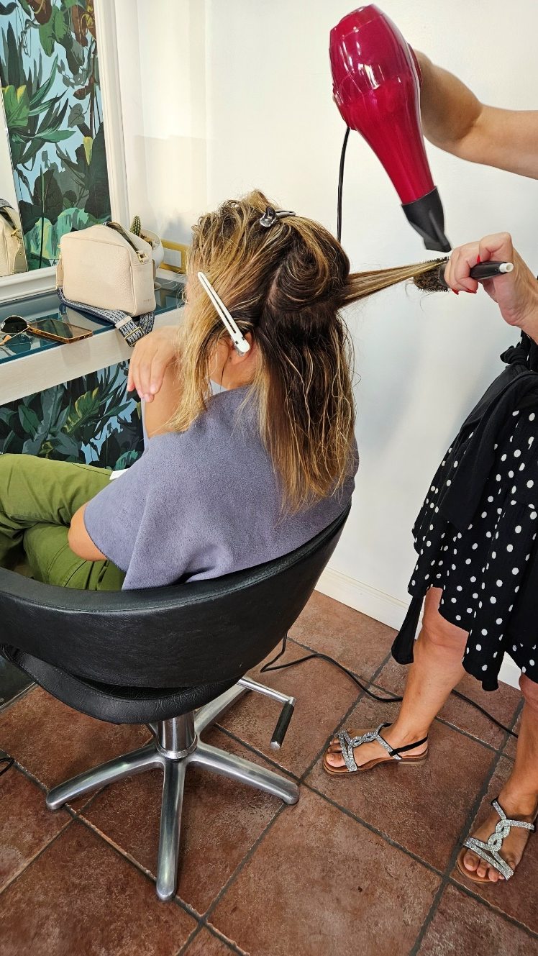
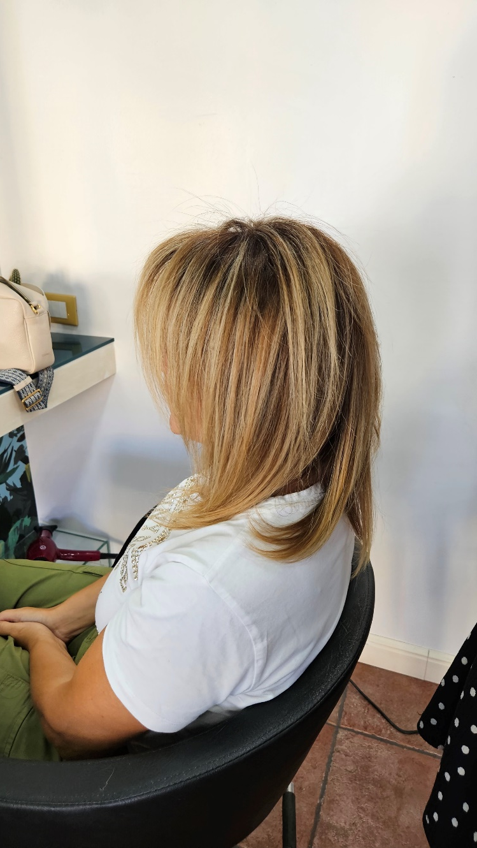
4.KROK- ZÁVĚREČNÁ ÚPRAVA
Po aplikaci bezoplachové masky byly vlasy dokonale připravené na styling. Pro dosažení hladkého a lesklého vzhledu jsem vlasy vyfoukala přes kulatý kartáč. Výsledkem byly nádherné, vyživené a zdravě vypadající vlasy, které zářily vitalitou. Vlasy působily hebce na dotek, měly hladký povrch a výrazný lesk, což podtrhlo celkovou regeneraci dosaženou s produkty Absolut Repair Molecular od L'Oréal

Slide 8
ZÁVĚR
Rozdíly mezi Itálií a Českou republikou
V Itálii, zejména v oblasti Kalábrie, je služba regenerace vlasů s přípravkem Absolut Repair Molecular velmi populární. Italové si často žehlí vlasy, protože přirozeně mívají krepaté a vlnité vlasy, které chtějí uhladit. Časté žehlení, spolu s vlivem intenzivního slunce a mořské vody, vlasy značně oslabuje a poškozuje. Proto je zde velká poptávka po špičkové regeneraci, která vlasy obnovuje a chrání. Tato služba je v Itálii zároveň dražší, což odráží použití kvalitních produktů a specializovaných technik, které pomáhají vrátit vlasům jejich zdraví a lesk.

